Slide 2
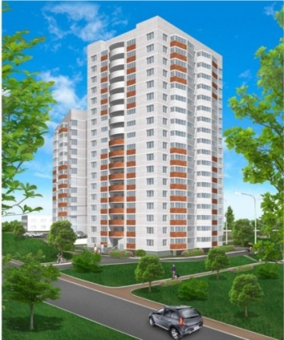
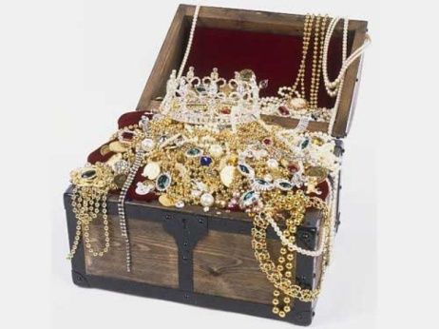
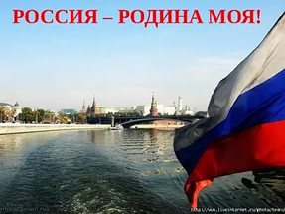
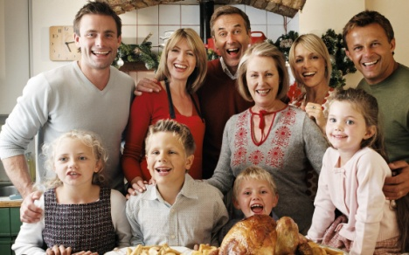

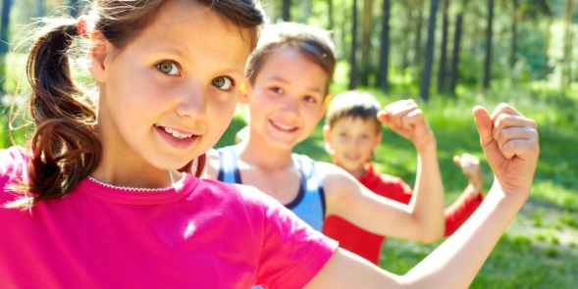
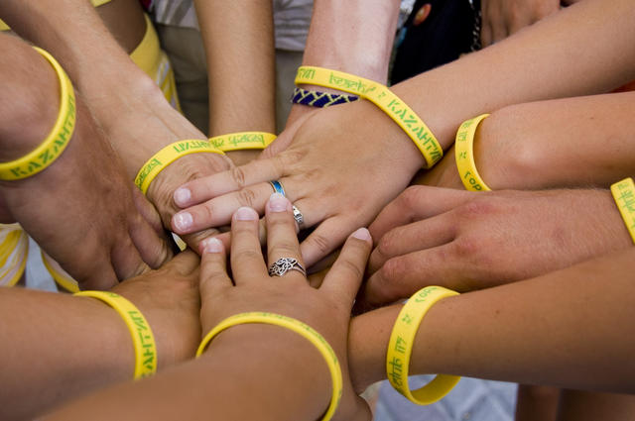

Что такое ценности?

Slide 3
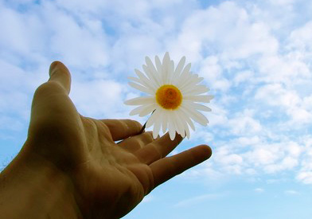
Ценности – это всё то, что имеет большое значение для человека.

Slide 4
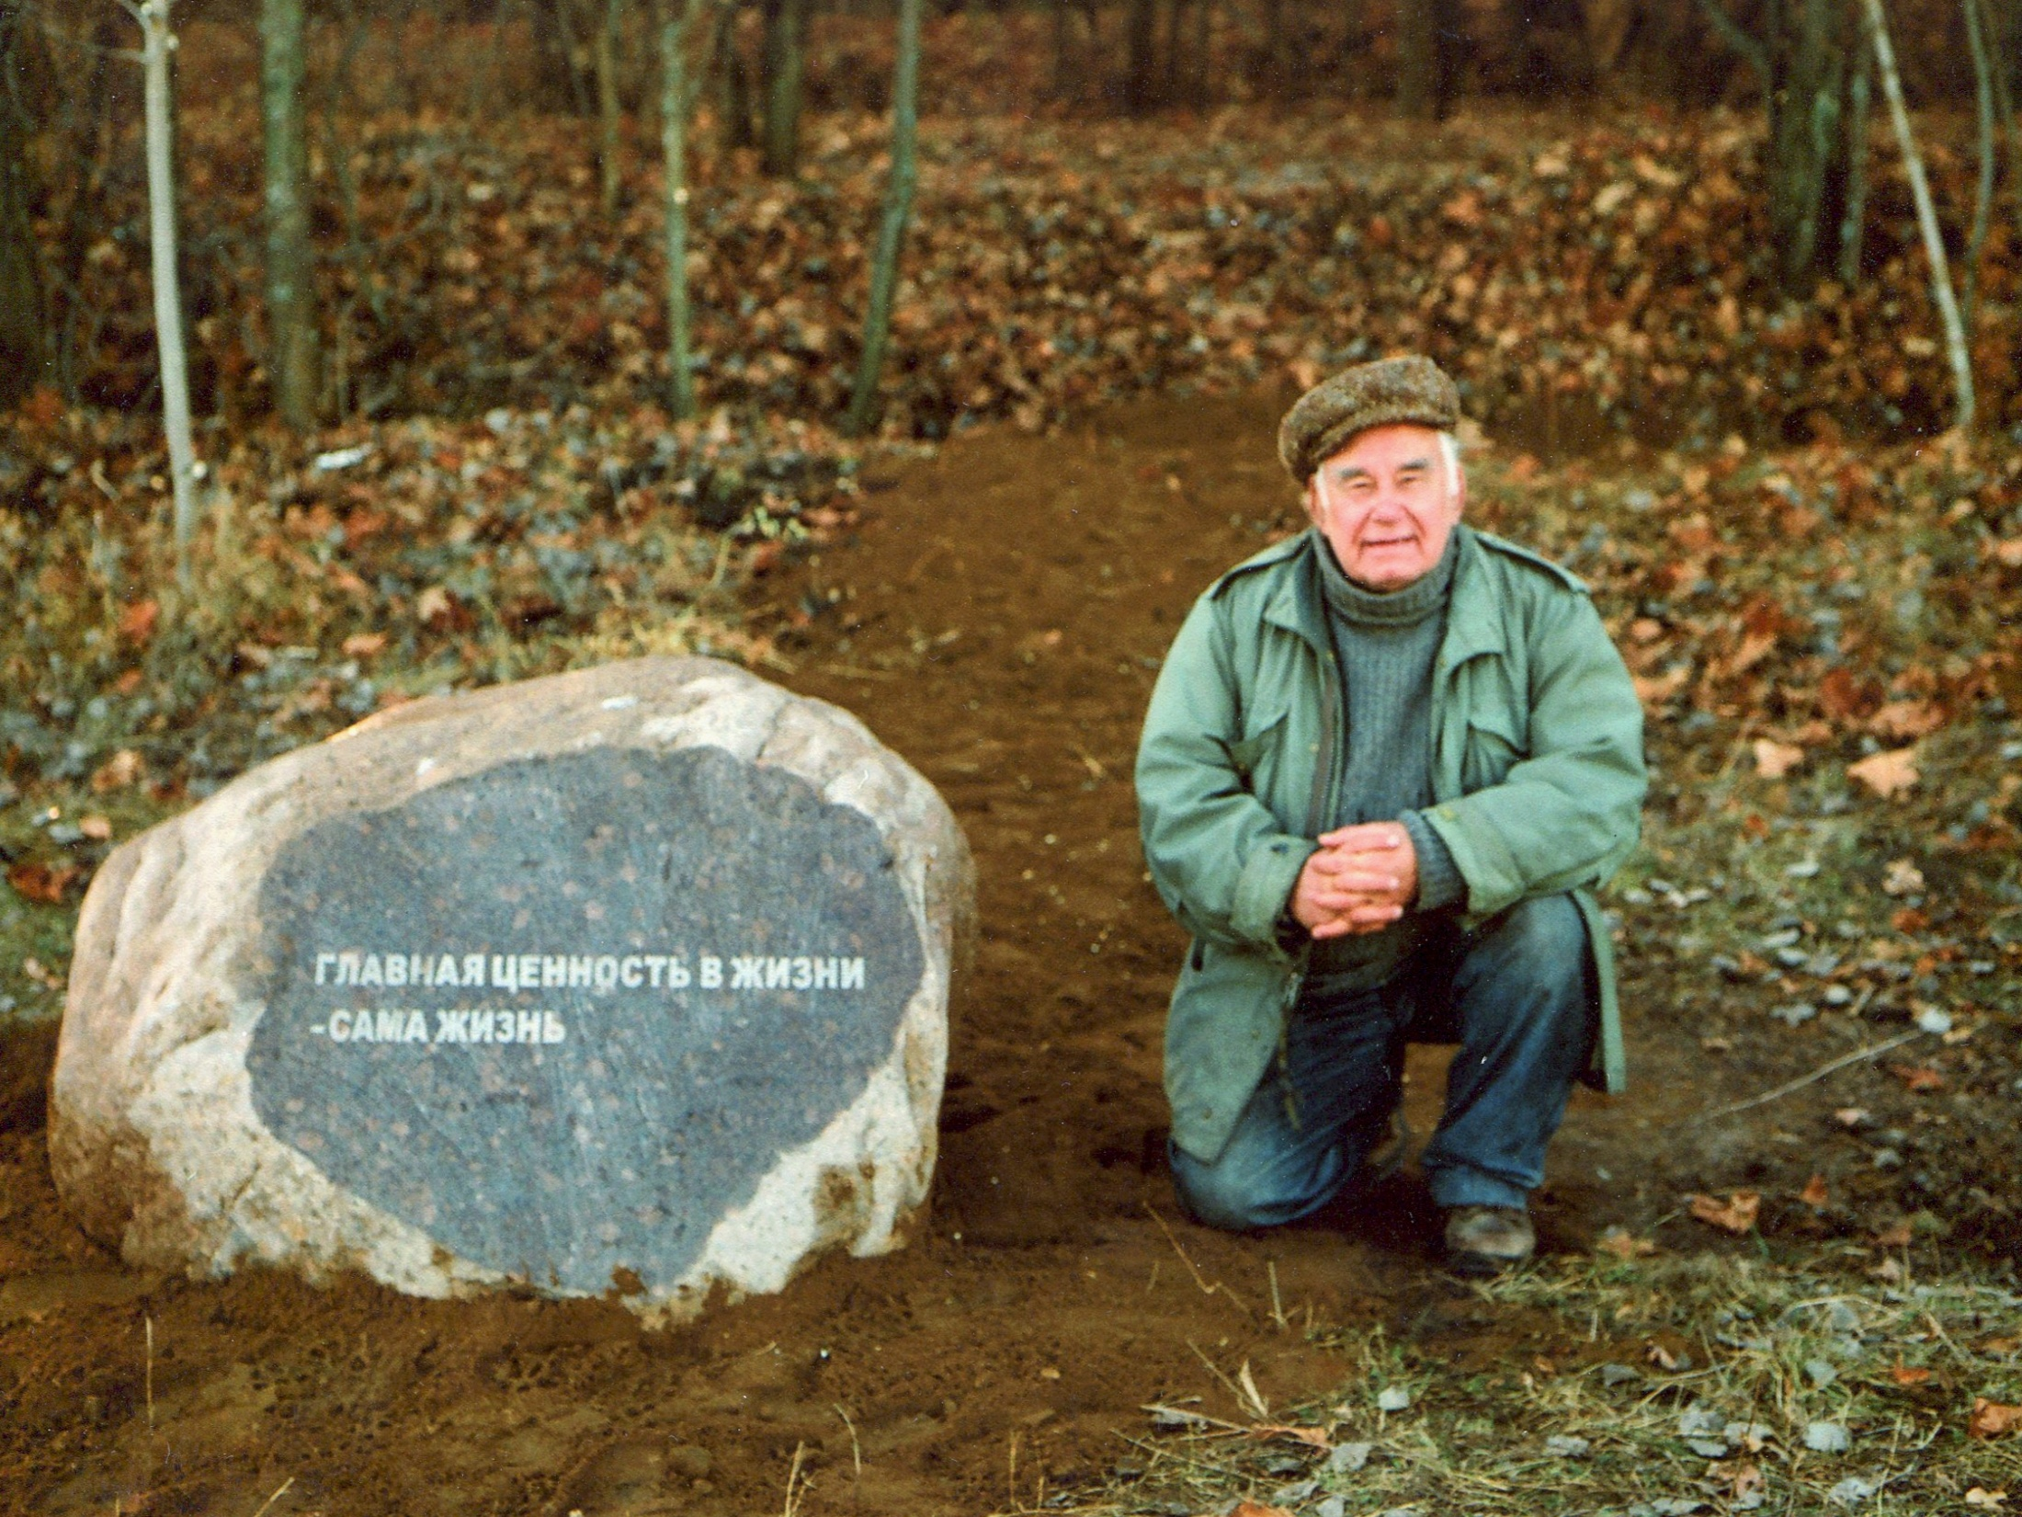
Жизнь человека – высшая нравственная ценность.

Slide 5
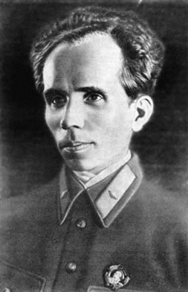
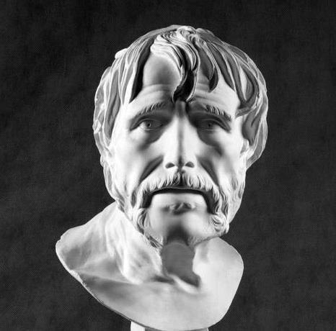
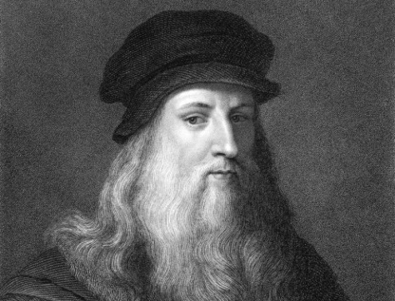
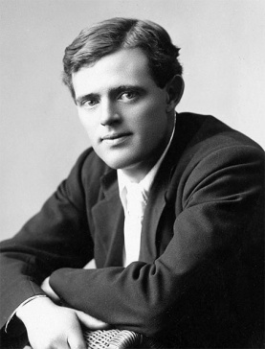
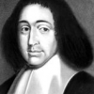
Самое дорогое у человека - это жизнь. Она дается ему один раз, и прожить ее надо так, чтобы не было мучительно больно за бесцельно прожитые годы…
Н. Островский
Как басня, так и жизнь ценится не за длину, но за содержание. Сенека
Благо - не всякая жизнь, а жизнь хорошая.
Сенека
Кто не ценит жизнь, тот недостоин её.
Леонардо да Винчи.
В конце концов, человеку дана всего одна жизнь – от чего же не прожить ее как следует?
Д. Лондон
Если вы хотите, чтобы жизнь улыбалась вам, подарите ей сначала своё хорошее настроение.
Б Спиноза

Slide 6
ПОЧЕМУ?
За что люди любят жизнь и в чем выражается любовь к жизни?
Для чего надо жить? Какая жизнь ценна?

Slide 7
Цель – сформировать понятие жизни, как высшей нравственной ценности.

Slide 8
Какие бывают ценности у человека?
Что такое нравственные ценности?
Материальные | Культурные | Нравственные | Духовные
дом | картины | жизнь | любовь
одежда | литература | честность | доброта
деньги | кино | справедливость | сочувствие
телефон | мультипликация | уважение | самопожертвование
автомобиль | памятники | совесть | милосердие
компьютер | предметы древности | извинение | вера в Бога

Slide 9
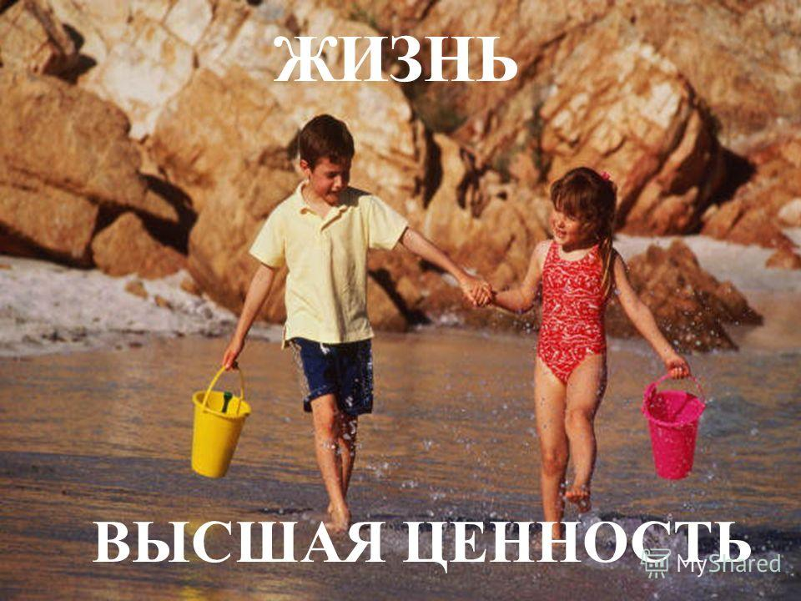

Slide 10
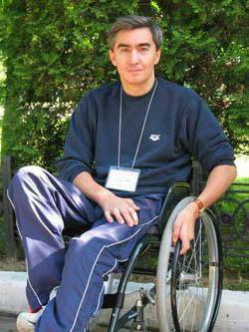
Невозможное- возможно!
Альберт Бакаев родился в столице Южного Урала. Там же, в Челябинске, он начал свои первые шаги в спорте. Ходить в бассейн он начал с семи лет и уже в пятнадцать стал мастером спорта по плаванию. В 1984 году в его жизнь ворвалась беда. На тренировке он получил серьезную травму позвоночника. Врачи ничего не смогли с этим поделать. Альбер оказался парализованным. Все думали, что судьба успешного спортсмена и талантливого студента медицинской академии решена. Он теперь прикован к инвалидной коляске. Но Альберт доказал всем, что на этом его жизнь не кончена. Он снова начал тренироваться, участвовать в соревнованиях пловцов с ограниченными возможностями. На его счету несколько побед в чемпионатах СССР, множество - в первенствах России. Он стал параолимпийским чемпионом 1996 года и обладателем еще нескольких медалей с чемпионатов мира и Европы.

Slide 11
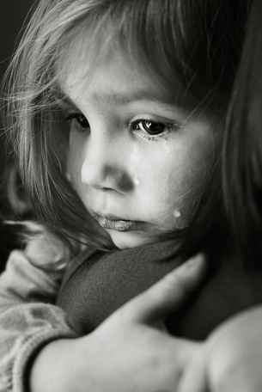
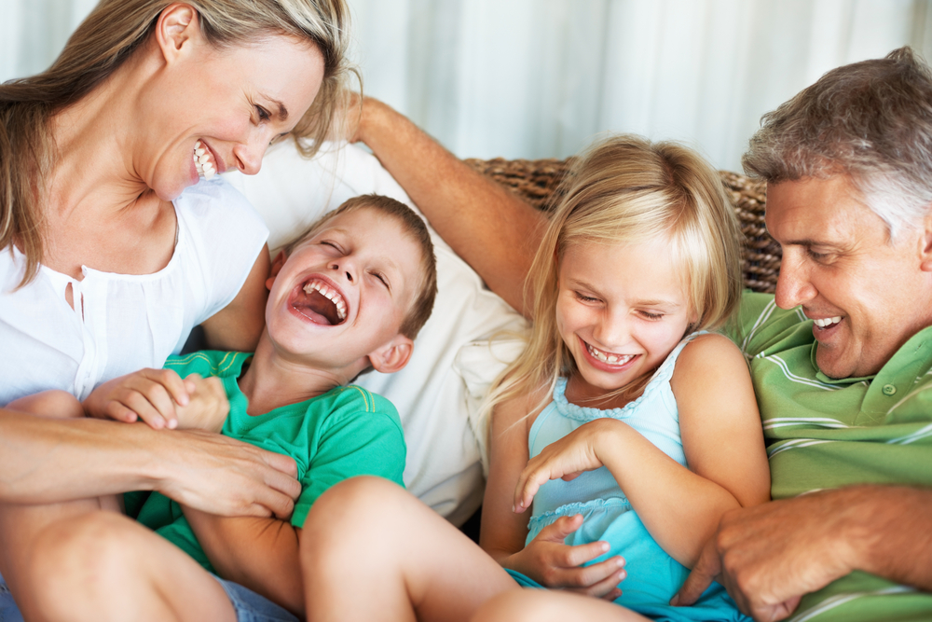
Только живя, мы радуемся и печалимся, мы любим и дружим. Только живя, мы испытываем эмоции и чувствуем.

Slide 12
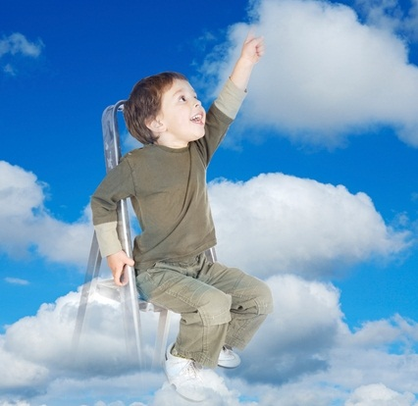
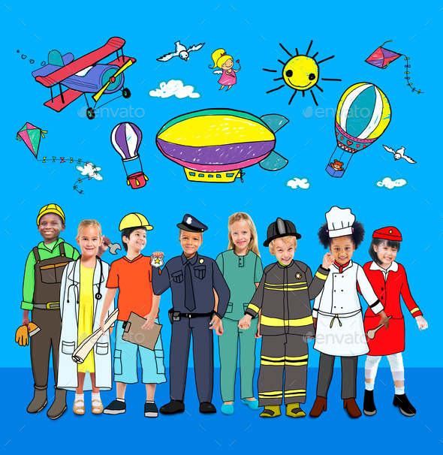
Мечты сбываются, если ты живёшь и стремишься к ним!

Slide 13
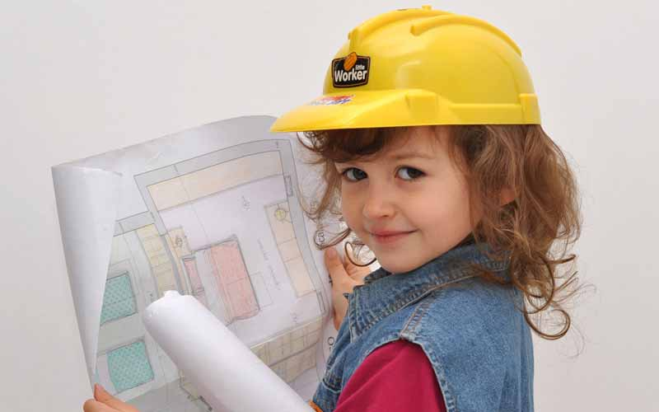
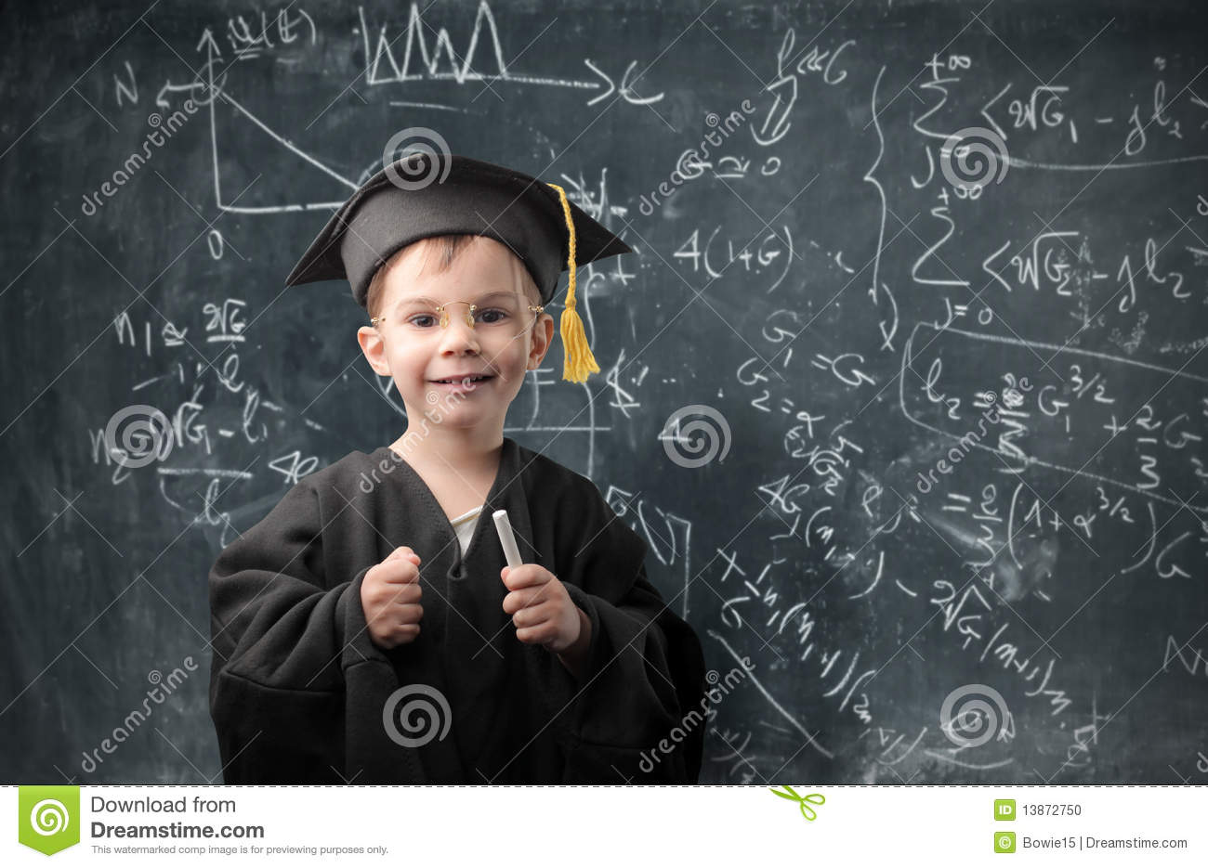
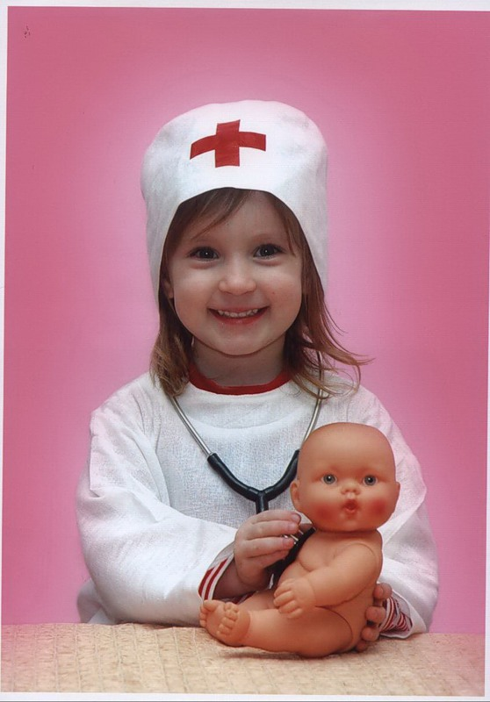
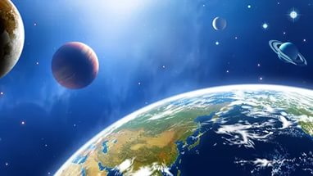
Возможно, ты станешь великим учёным, откроешь новую планету, изобретёшь лекарство от рака или построишь удивительный город! И это всё благодаря тебе и твоей ЖИЗНИ!

Slide 14
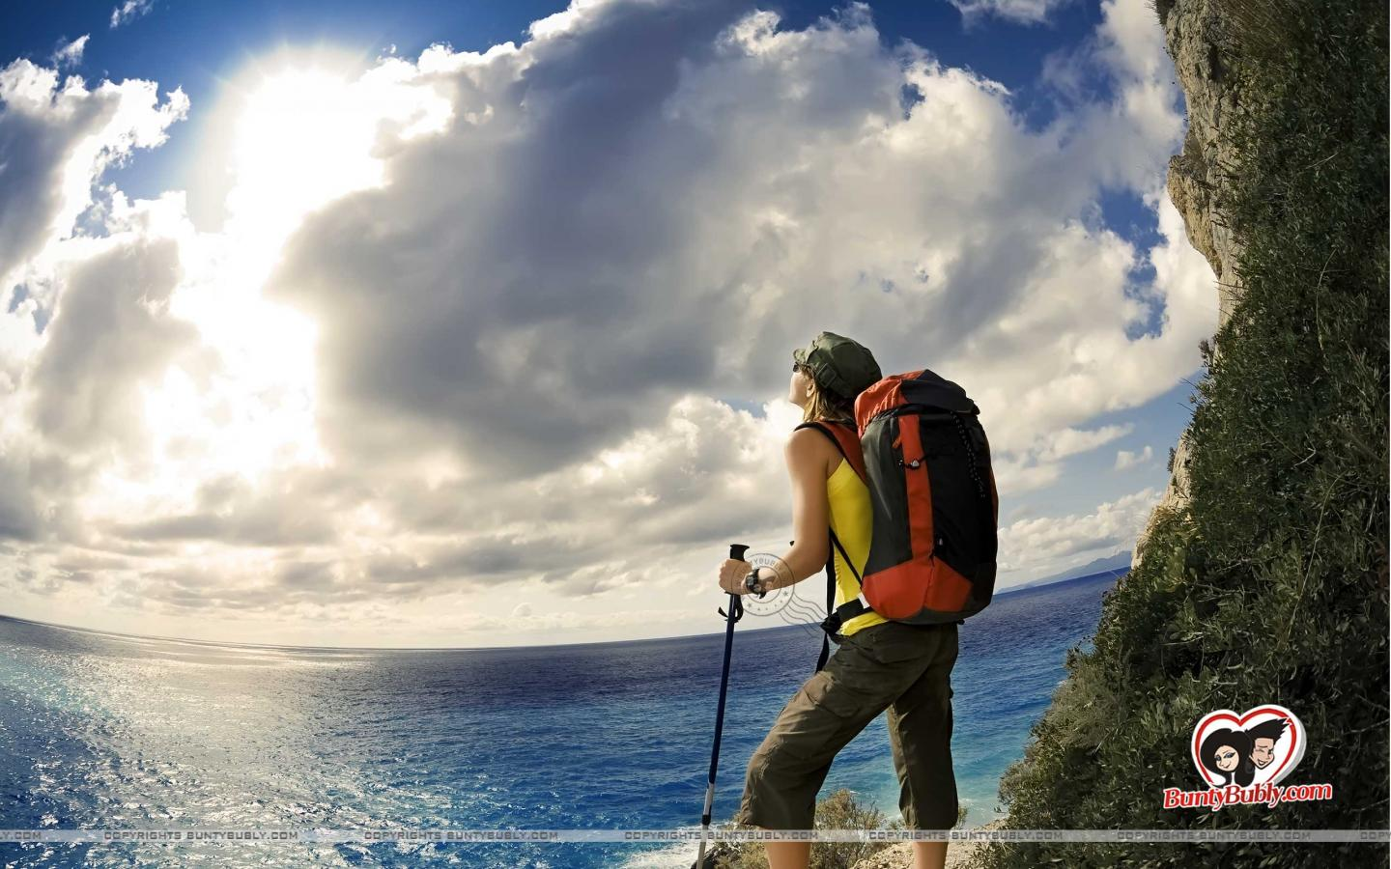
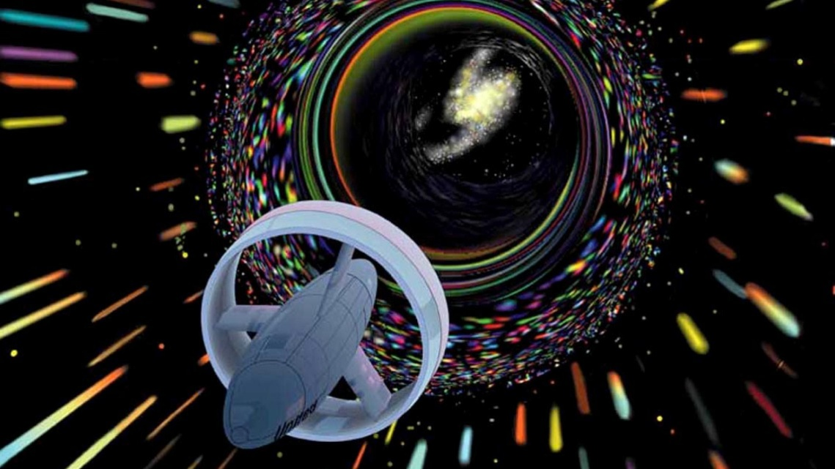
Возможно, твой сосед по парте станет путешественником или придумает машину времени, а мальчик, с которым ты случайно столкнулся в магазине – это будущий президент нашей страны. Цени и его жизнь тоже.

Slide 15

В.А. Осеева. Сыновья.

Slide 16
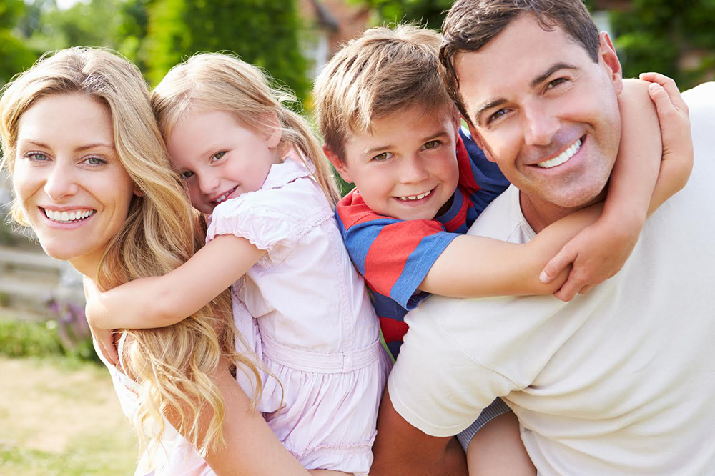
Твои успехи и неудачи, твои стремления и начинания, да и вся твоя жизнь, дарят радость и любовь твоим близким. Они гордятся за тебя, они огорчаются вместе с тобой. Их надежды на будущее связаны с твоей жизнью. Помни о близких!

Slide 17
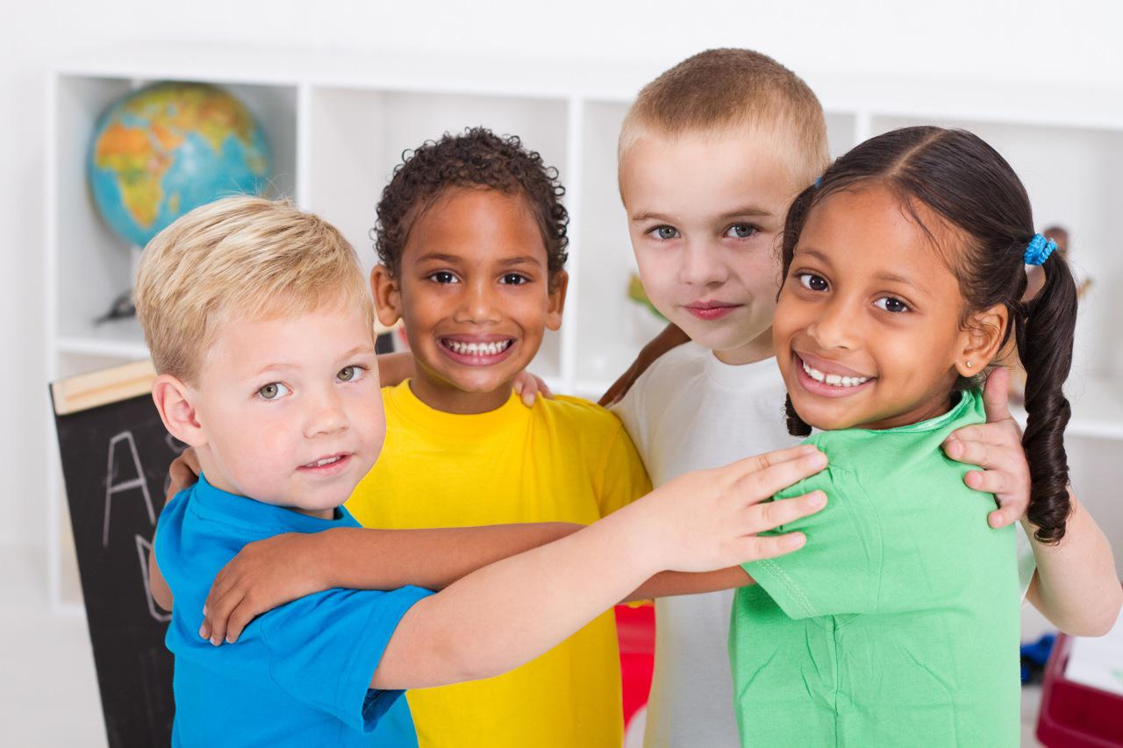
Жизнь человека – это счастье общения с людьми, счастье созерцания красоты окружающей природы, счастье изучать, открывать мир, создавать, творить новое, нужное людям. Каждый человек радуется, учится, удивляется, делает большие и маленькие открытия для себя и для людей.
Каждый человек, пока живет, дарит людям радость и получает радость от людей. Жизнь любого человека ценна!

Slide 18
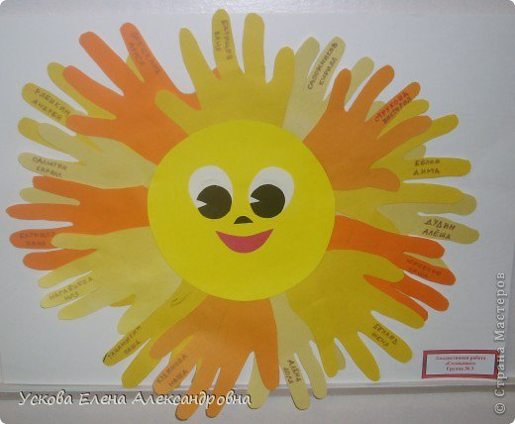
Работа в группе.
Проект «Спасибо, жизнь»
Дети обводят свою ладошку. Пальчики раскрашивают, на месте каждого записывают, за что благодарны жизни. Ладошки выкладывают в форме солнышка, дерева, сердечка и т.д. и приклеивают на лист А3.

Slide 19
Нужно ли беречь свою жизнь?
Почему?
Сделайте вывод… или найдите его в тексте учебника.

Slide 20
Сегодня я узнал…
Было интересно…
Я выполнял задание…
У меня получилось…
Меня удивило…
Я понял, что…
Мне захотелось…
Продолжи любое предложение

